Slide 1
Học viện công nghệ Bưu Chính – Viễn Thông
CHƯƠNG 3:
BIỂU DIỄN TÍN HIỆU VÀ HỆ THỐNG TRONG MIỀN W
Giảng viên: Tel: Email: | Lê Xuân Thành 0967.259.259 thanhqn80@gmail.com

Slide 2

Nội dung
Mở đầu
Biến đổi Fourier
Tính chất của biến đổi Fourier
Hệ thống trong miền ω
Tổng kết chương và bài tập

Slide 3
Nội dung
Mở đầu
Biến đổi Fourier
Tính chất của biến đổi Fourier
Hệ thống trong miền ω
Tổng kết chương và bài tập

Slide 4

Mở đầu

Slide 5
Nội dung
Mở đầu
Biến đổi Fourier
Tính chất của biến đổi Fourier
Hệ thống trong miền ω
Tổng kết chương và bài tập

Slide 6
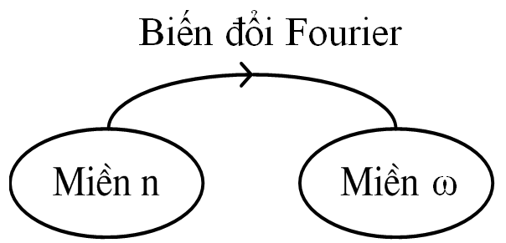

Biến đổi Fourier
Biến đổi Fourier (FT):

Slide 7
Biến đổi Fourier
Phổ của tín hiệu
Phổ biên độ
Phổ pha

Slide 8
Sự tồn tại của FT
Điều kiện tồn tại của FT là:

Slide 9
Biến đổi Fourier và biến đổi Z

Slide 10

IFT: Inverse Fourier Transform
Biến đổi Fourier ngược (IFT):

Slide 11
Nội dung
Mở đầu
Biến đổi Fourier
Tính chất của biến đổi Fourier
Hệ thống trong miền ω
Tổng kết chương và bài tập

Slide 12
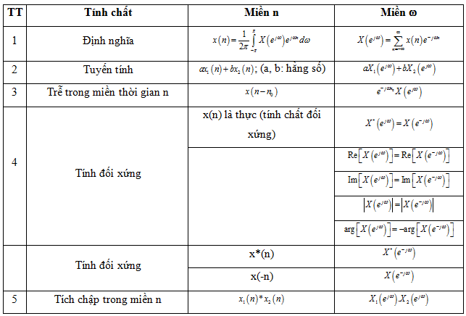
Các tính chất của FT

Slide 13
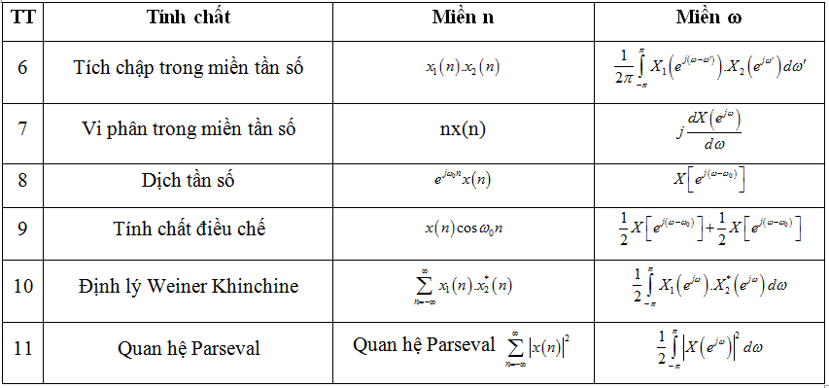
Các tính chất của FT

Slide 14

Nhắc lại nội dung đã học
Mở đầu
Biến đổi Fourier
Tính chất của biến đổi Fourier

Slide 15

Giải đáp thắc mắc

Slide 16

XIN CHÂN THÀNH CẢM ƠN
Liên hệ: Giảng viên: Tel: Email: | Lê Xuân Thành 0967259259 thanhqn80@gmail.com

